Slide 1
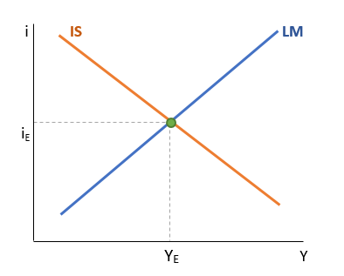
Makroekonomie 3+2, NPMABMI Model IS-LM
2/8
Manažerská informatika
Ing. Kamila Turečková, Ph.D.

Slide 2
Předpoklady modelu
Neokeynesiánský makroekonomický model (1937, J.R. Hicks)
cenová hladina je fixní
ekonomika se nachází pod svým potenciálem, tedy v recesní mezeře,
ekonomika je uzavřená,
centrální banka kontroluje nabídku peněz
interakci trhu statků a služeb (křivka IS) s trhem peněz (křivka LM)

Slide 3
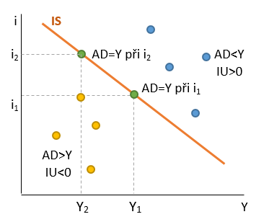
Křivka IS rovnováha na trhu statků a služeb
zachycuje veškeré kombinace úrokové míry (i) a reálného produktu (důchodu; Y), při nichž je trh zboží a služeb v rovnováze
křivka IS zobrazuje rovnováhu na trhu zboží a služeb, tzn. rovnost agregátní poptávky a produkce (AD=Y) při dané úrokové míře
na úrokovou míru jsou nyní citlivé investice: I=Ia-b*i
AD = C + I + G
AD = Ca+c*Y+c*TR-c*Ta-c*t*Y +Ia-b*i + G
AD = A+c*Y-c*t*Y-b*i kde A=Ca+cTR-cTa+Ia+G
AD = A +c(1-t)Y-bi
AD = Y podmínka rovnováhy na trhu statků a služeb
Y_{E} = A +c(1-t)Y-bi → Y_{E} = α*(A-bi)
rovnice křivky IS: Y = α*(A-bi)
sklon IS (b, α) , poloha a posuny IS (A), body mimo IS

Slide 4
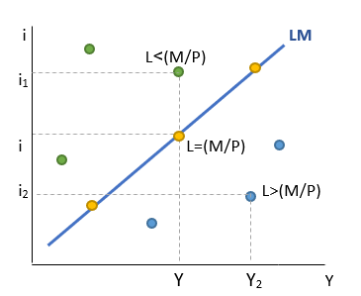
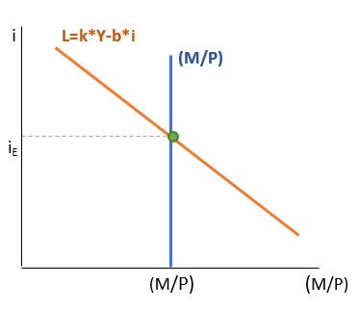
Křivka LM rovnováha na trhu peněz
křivka LM představuje množinu bodů, které každé úrovní důchodu přiřazují takovou úrokovou míru, která zabezpečí rovnováhu mezi nabídkou reálných peněžních prostředků a poptávkou po nich (L=M/P)
Posuny křivky LM: změna (M/P)
Sklon křivky LM závisí na k a h
Je-li h=0, křivka LM je vertikální. Je-li h=∞, je LM horizontální (past likvidity)
Vycházíme z podmínky rovnováhy na trhu peněz:
L = M/P
k*Y – h*i = M/P
hi = k*Y+M/P
Rovnice křivky LM pak bude mít tvar:
i = $\frac{1}{h}∗(k∗Y −\frac{M}{P})$
trh peněz v rovnováze
nabídka reálných peněžních zůstatků (M/P) je plně v kompetenci centrální banky a je tudíž exogenní proměnnou
poptávka po penězích (L) : L=k*Y-h*i

Slide 5
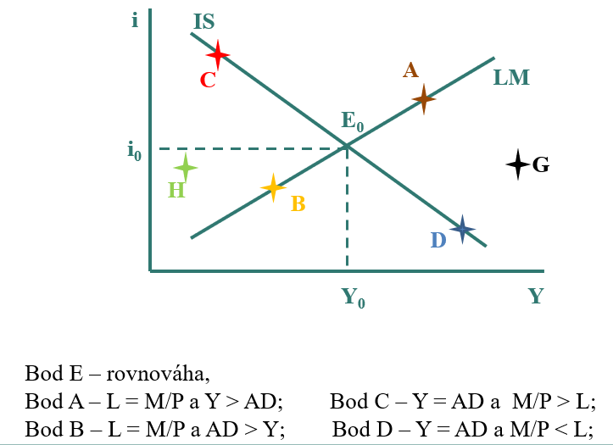
Rovnováha v modelu IS-LM
Rovnováha v modelu IS-LM nastává, pokud je v rovnováze současně trh zboží a služeb (křivka IS) a trh peněz a finančních aktiv (křivka LM):
Rovnováha na trhu statků a služeb → IS: Y=α*(A - bi)
Rovnováha a trhu peněz → LM:
Substitucí jedné rovnice do druhé získáme rovnovážný důchod a úrokovou míru.
Lze využít také vzorec: Y = $γ∗A+γ∗\frac{b}{h}∗\frac{M}{P}$
i = $\frac{k}{h}∗γ∗A−\frac{1}{h+k∗b∗α}∗M/P$
i = $\frac{1}{h}∗(k∗Y −\frac{M}{P})$
Multiplikátor fiskální politiky gama:
γ = $\frac{α}{1+\frac{α∗b∗k}{h}}$
Multiplikátor monetární politiky mí:
μ = $b/h∗γ$

Slide 6
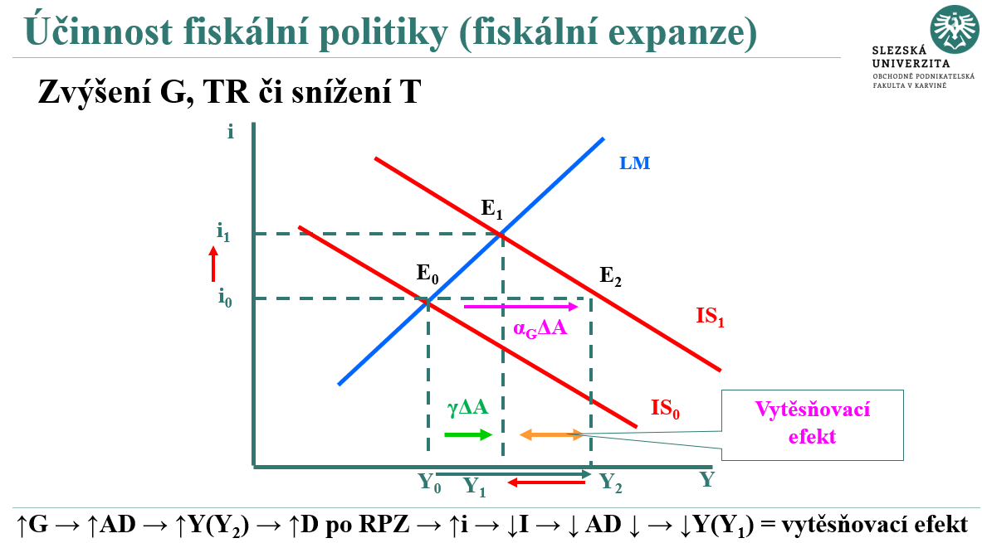
Hospodářská politika v modelu IS-LM fiskální politika
Expanzivní FP je uplatňována s cílem podněcovat růst agregátní poptávky, tedy zvýšit úroveň výstupu (důchodu) v ekonomice, a tím i úroveň zaměstnanosti.
fiskální politika ovlivňuje tvar a polohu křivky IS
Fiskální expanze může způsobit posun křivky IS doprava (růst) nebo změnu jejího sklonu:
zvýšení vládních nákupů zboží a služeb (G),
zvýšení transferových plateb (TR),
snížení autonomních daní (Ta),
snížení sazby důchodové daně (t) (změna sklonu).
Restriktivní FP se chová opačně.

Slide 7
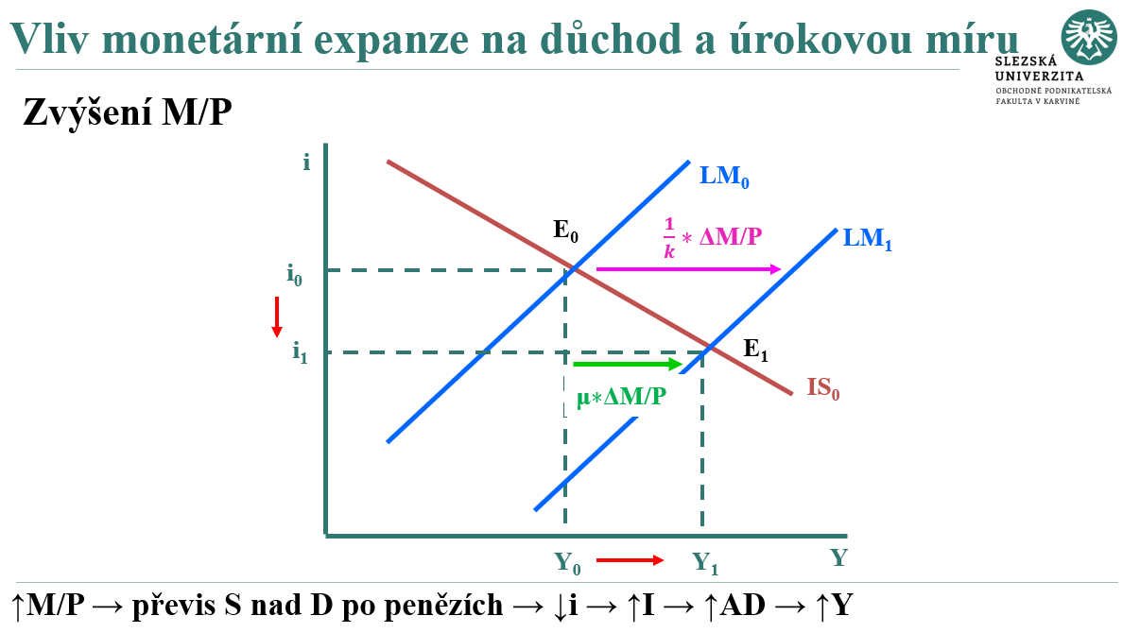
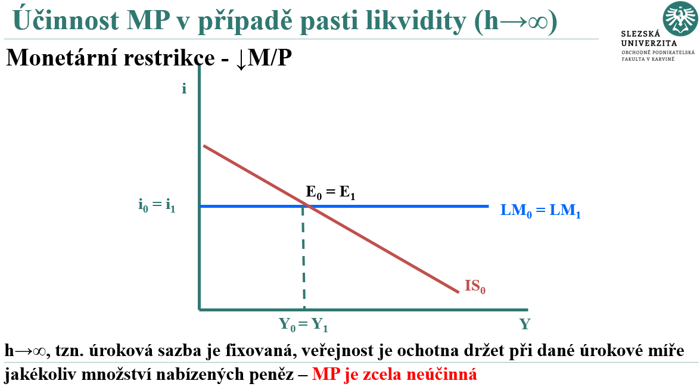
Hospodářská politika v modelu IS-LM monetární politika
Za expanzivní monetární politiku neboli monetární expanzi označujeme takové kroky centrální banky, které vedou ke zvyšování nominální zásoby peněz v ekonomice s cílem zvýšit úroveň rovnovážného důchodu (s tím souvisí také zvyšování zaměstnanosti).
monetární expanze (růst množství peněz v oběhu) může způsobit posun křivky LM nebo změnu jejího sklonu. Mezi opatření monetární expanze řadíme:
snižování povinných minimálních rezerv
snižování diskontních sazeb
nákup cenných papírů na trhu s cennými papíry
monetární restrikce se provádí opačně

Slide 8
Děkuji za pozornost.
Část prezentace byla převzata z prezentace Makroekonomie
pro navazující studium vyhotovené Ing. Evou Kotlánovou, Ph.D.

